Slide 1
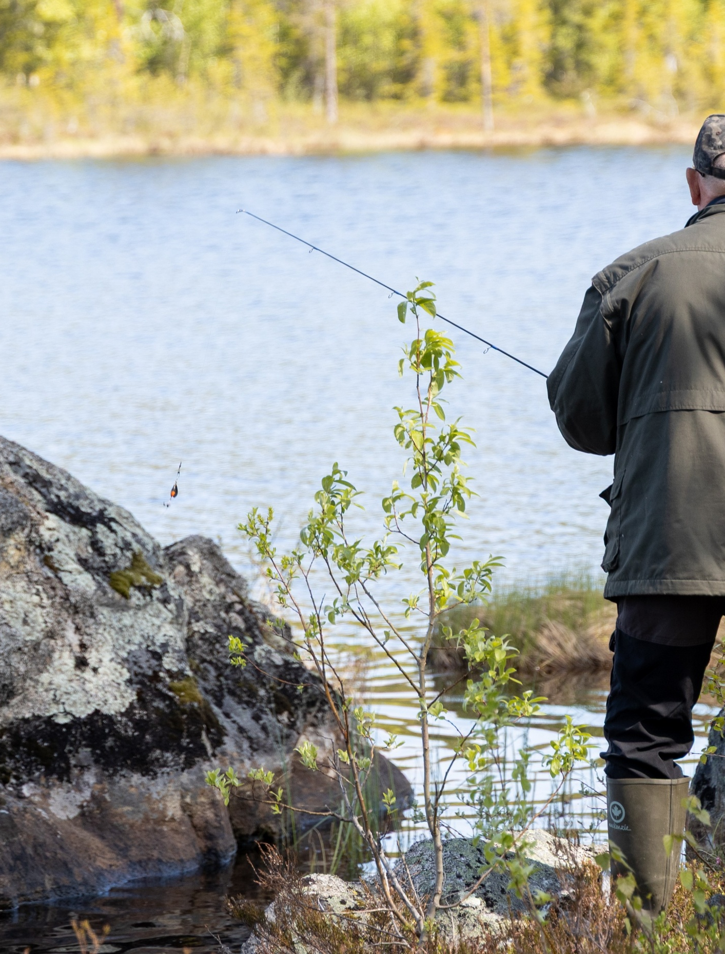
Sveriges Fiskevattenägareförbund
Intresseorganisationen för dig som äger och förvaltar fiskevatten

Slide 2
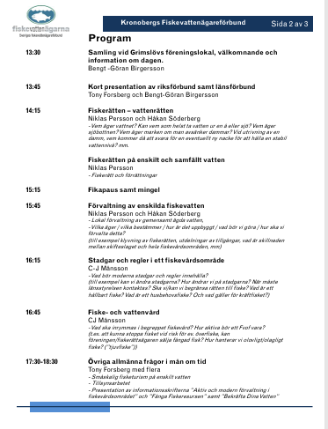

Slide 3
Sveriges Fiskevattenägareförbund – intresseorganisation för landets fiskerättsägare. Sveriges Fiskevattenägarerförbund bildades 1968 och är en rikstäckande intresseorganisation för landets fiskerättsägare. Sveriges Fiskevattenägareförbund har direktanslutna medlemmar på lika villkor i hela landet. På regional nivå finns operativa provinsförbund och distrikt med få administrativa uppgifter och till vilka medlemmarna är geografiskt associerade. Provinsförbunden och distrikten representeras vid riksstämman efter styrka. Förbundets medlemskategorier utgörs av fiskevårdsområdesföreningar & samfällighetsföreningar, kommuner, bolag och organisationer, enskilda näringsidkare och personmedlemmar. Med utgångspunkt i fiskevattenägandet finns såväl yrkesfisket som vattenbruket och fisketurismföretagandet representerat i medlemskåren.

Slide 4
Sveriges Fiskevattenägareförbund är en rikstäckande intresseorganisation för landets ägare och förvaltare av enskilda fiskevatten.
Vi bevakar äganderätten och arbetar för att påverka näringspolitiken och för att stimulera fiskevattnens utveckling som ekonomisk och biologisk resurs.
Vårt förbund är den enda rikstäckande organisationen som bevakar fiskerätten, fiskevården och fiskevattnens utveckling ur ett ägarperspektiv och som kopplar ihop äganderätten med en ansvarsfull fiskeförvaltning.

Slide 5
Vår vision är att alla enskilt ägda fiskevatten i Sverige förvaltas lokalt och aktivt samt vårdas ansvarsfullt och generera ett uthålligt biologiskt och ekonomiskt nyttjande till ägarnas och landsbygdens fromma.
Vår värdegrund är att ägandet är den bästa förutsättningen för att den begränsade resursen fiskevatten ska nyttjas uthålligt men där ägandet också innebär ett tydligt ansvar.
Vårt uppdrag är att arbeta för en stark äganderätt, för ett ansvarsfullt och engagerat ägande och för att resursen fiskevatten ska öka i värde.

Slide 6
Förbundets fyra hörnstenar som skapar medlemsnytta
Politisk bevakning och påverkan
Folkbildning
Förvaltning
Utveckling

Slide 7
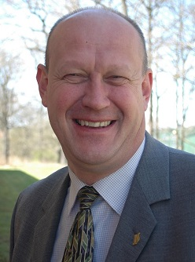
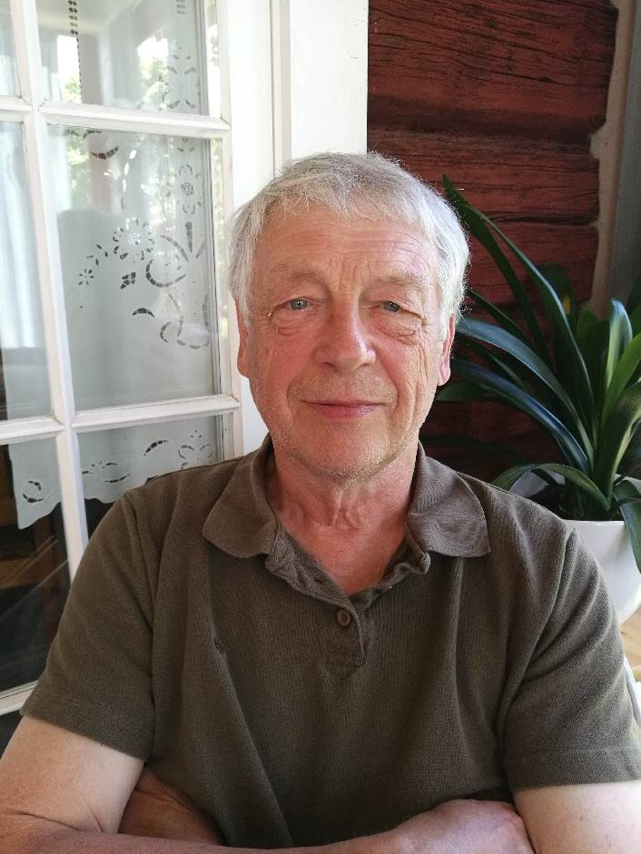
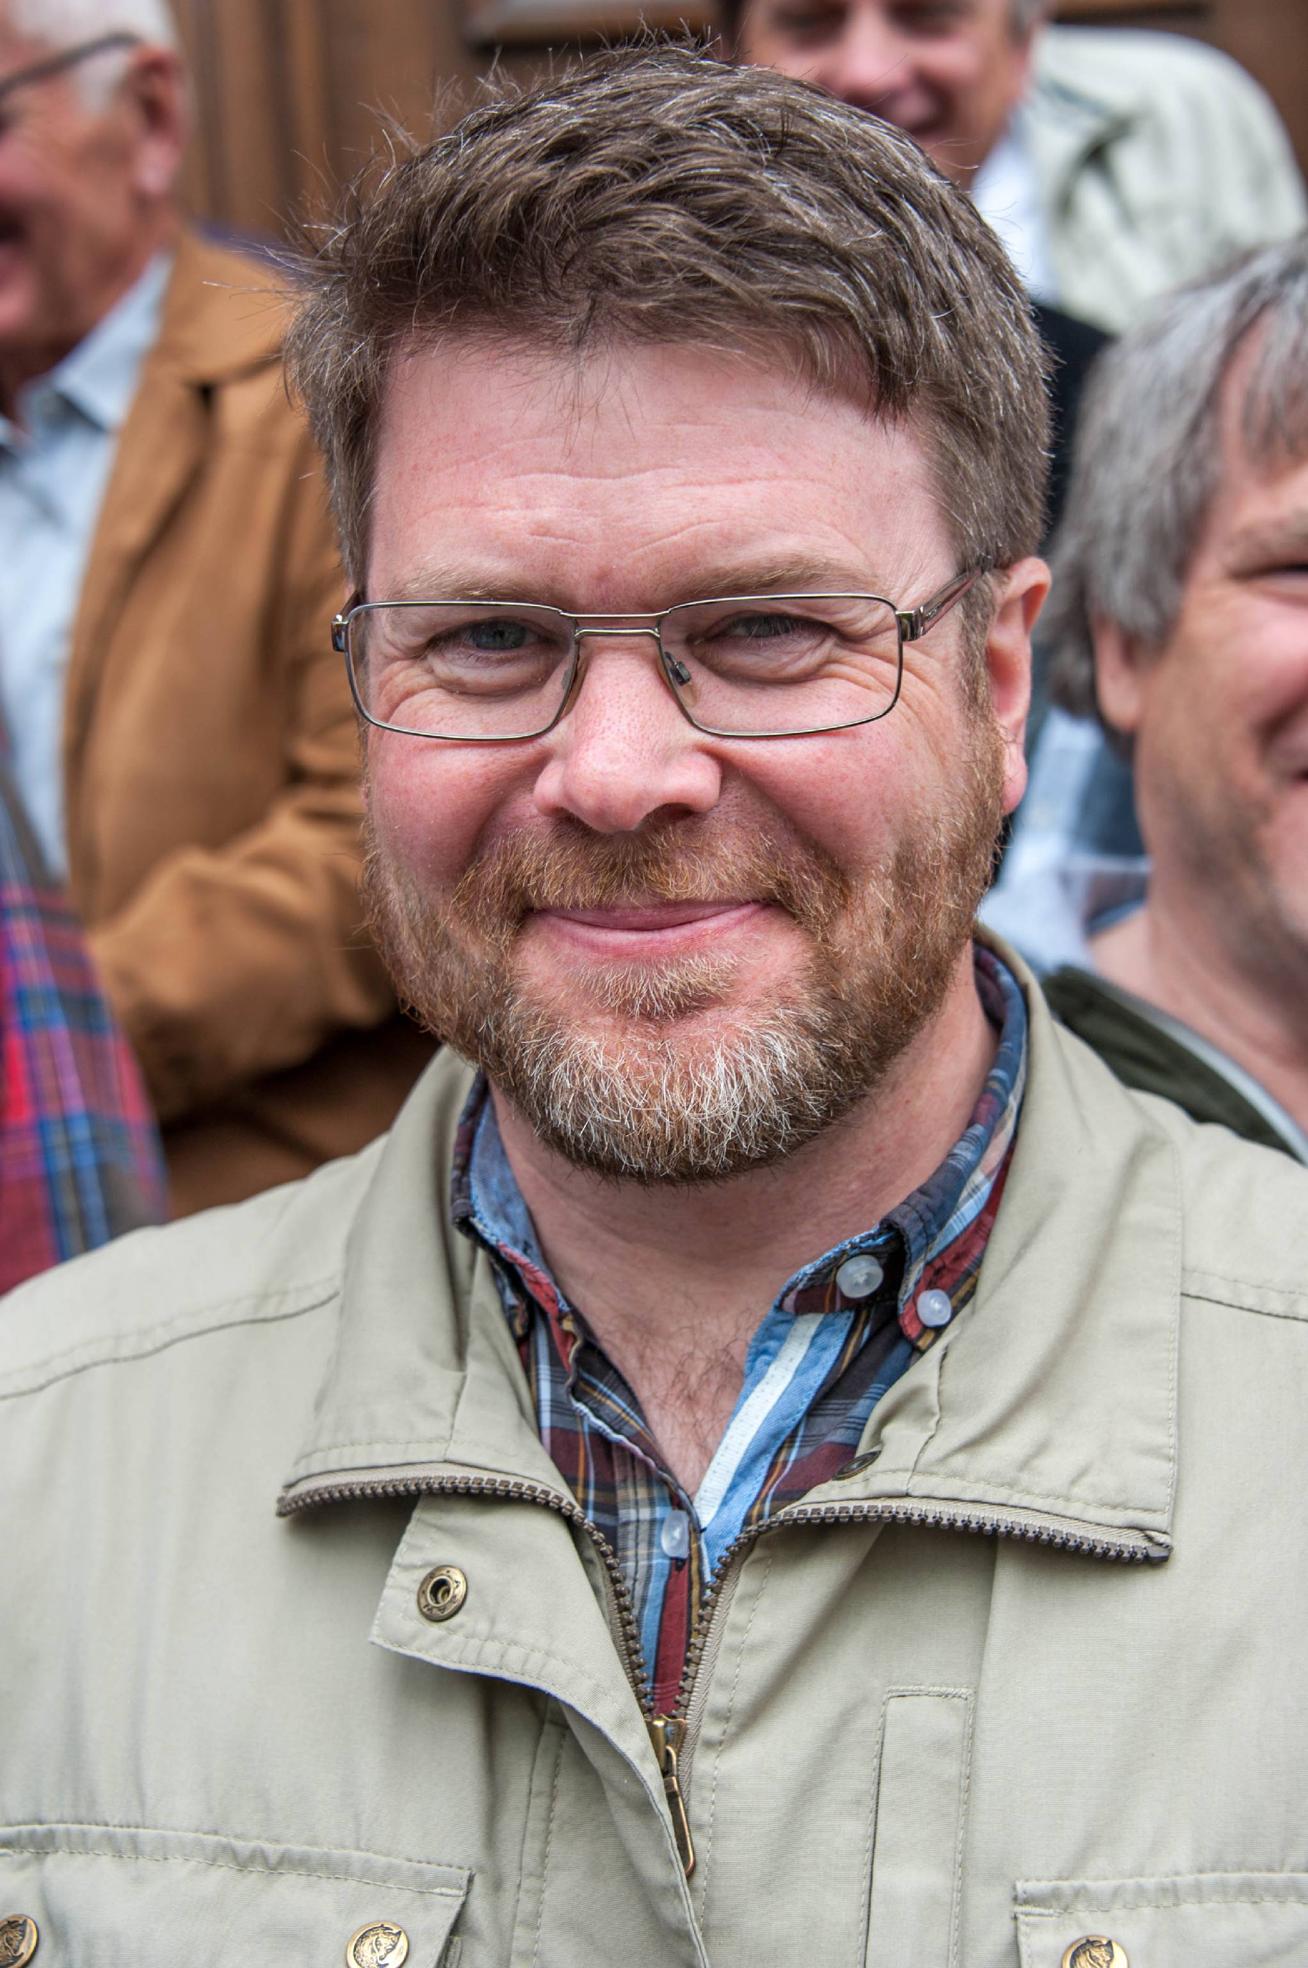
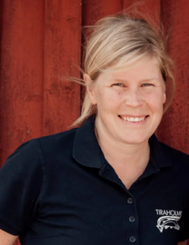
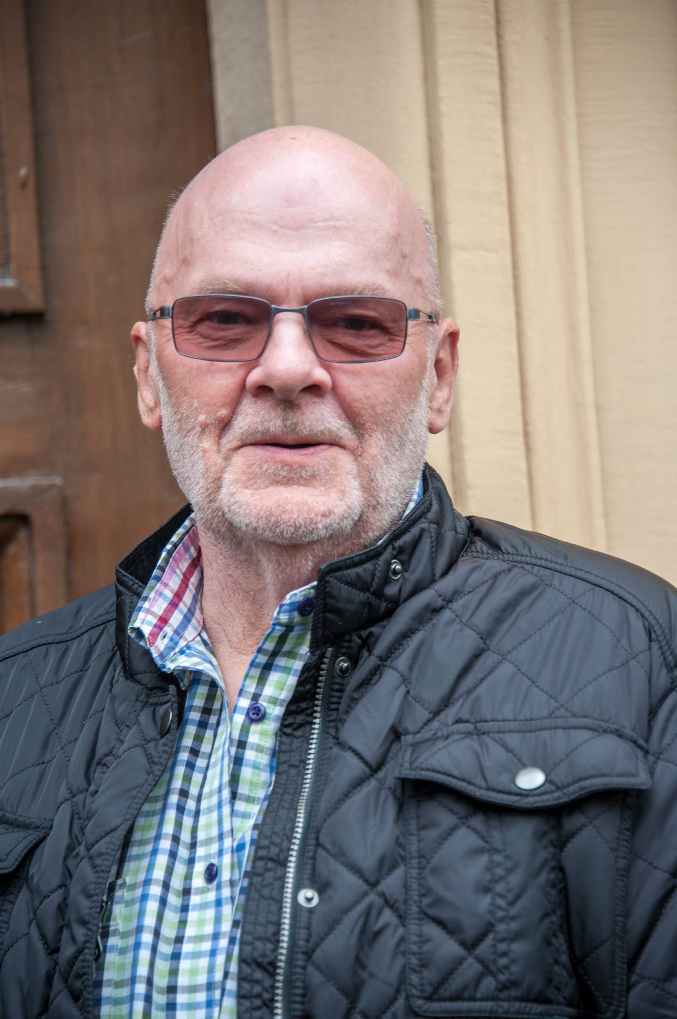
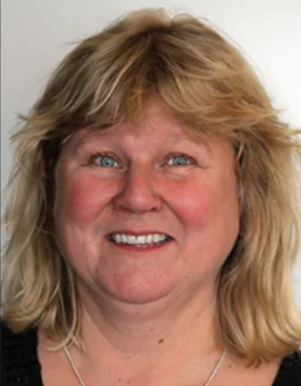
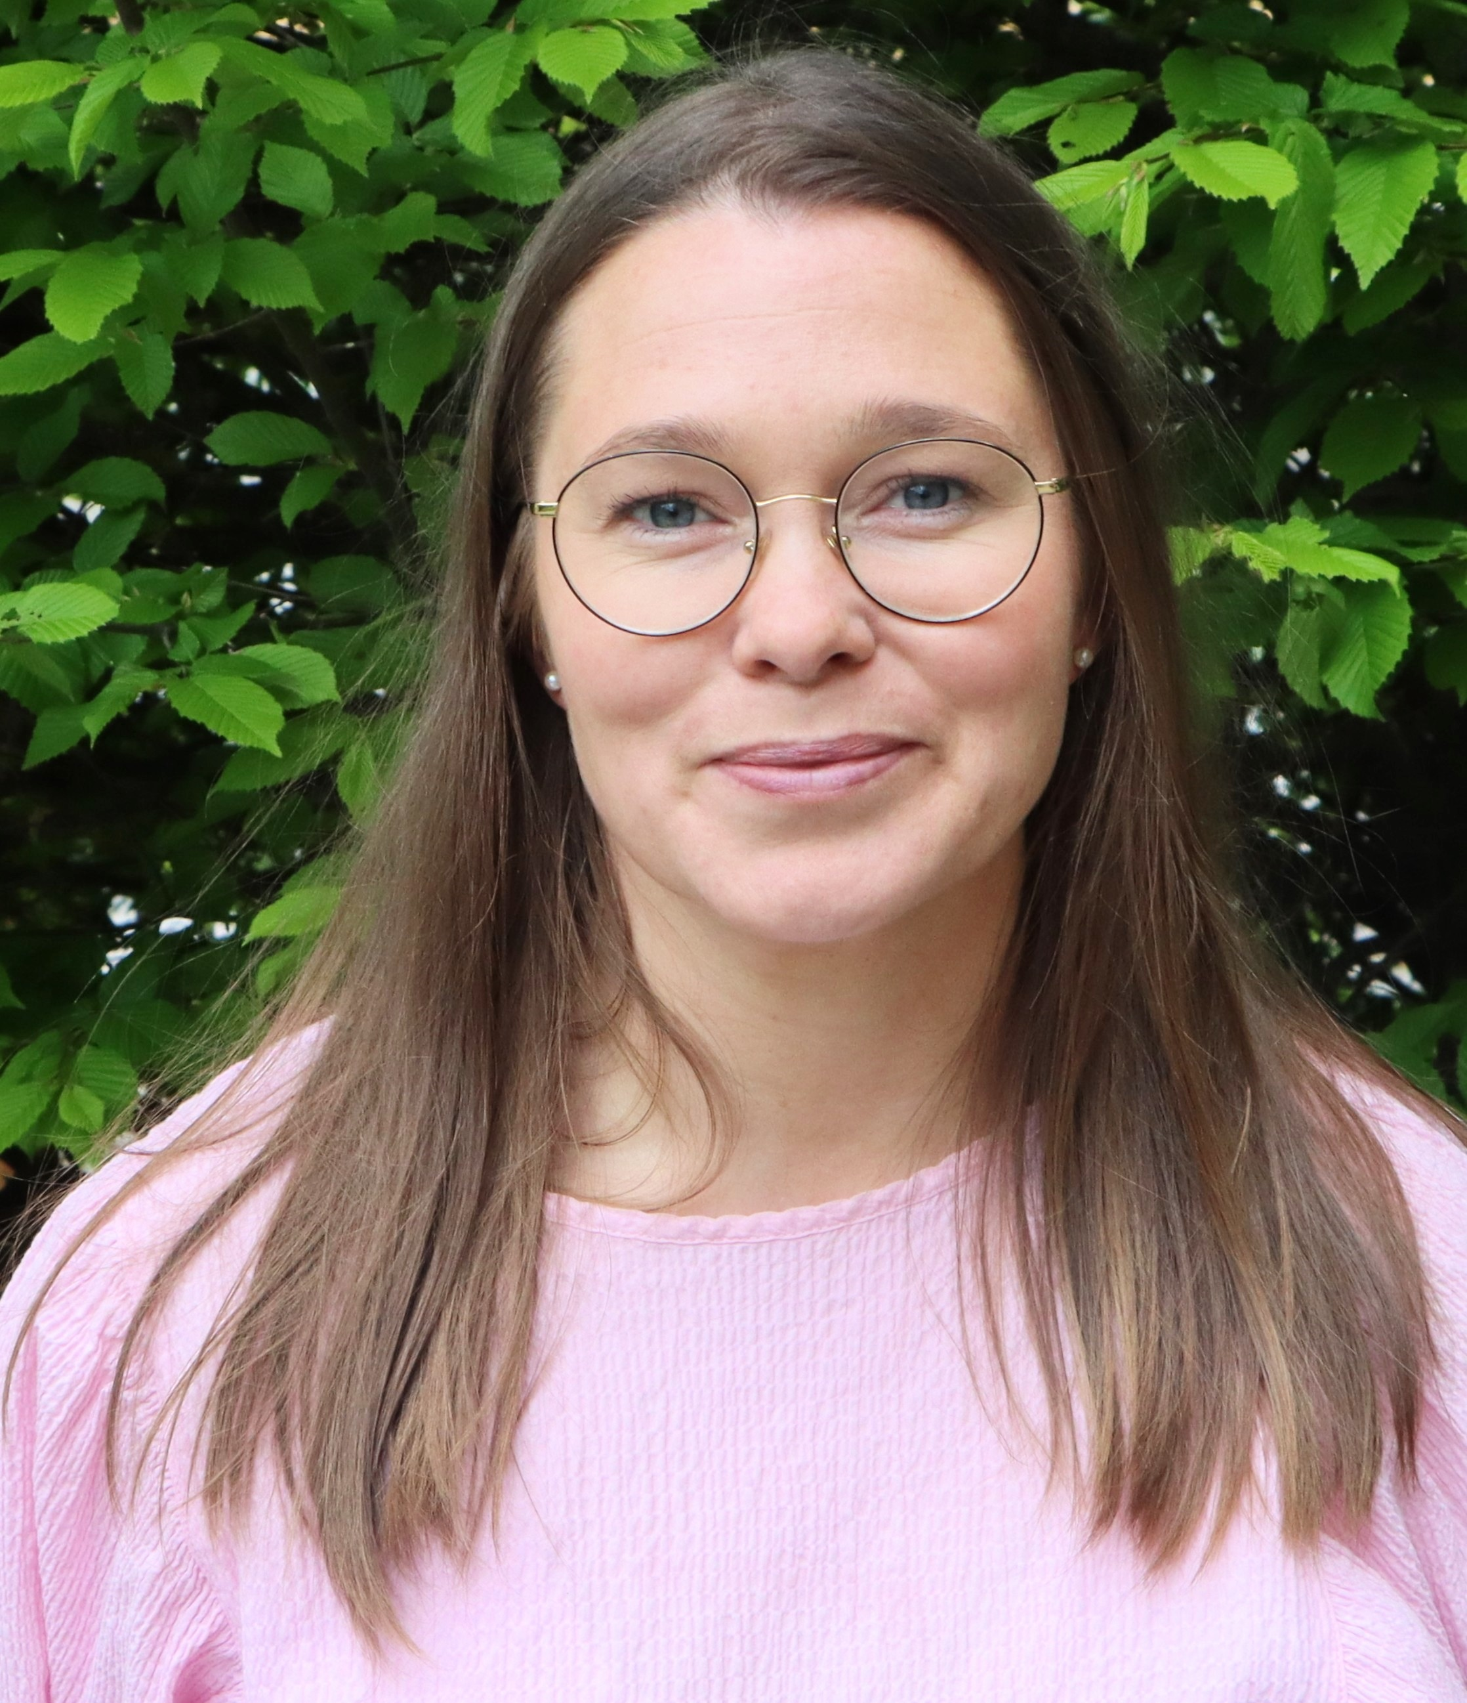
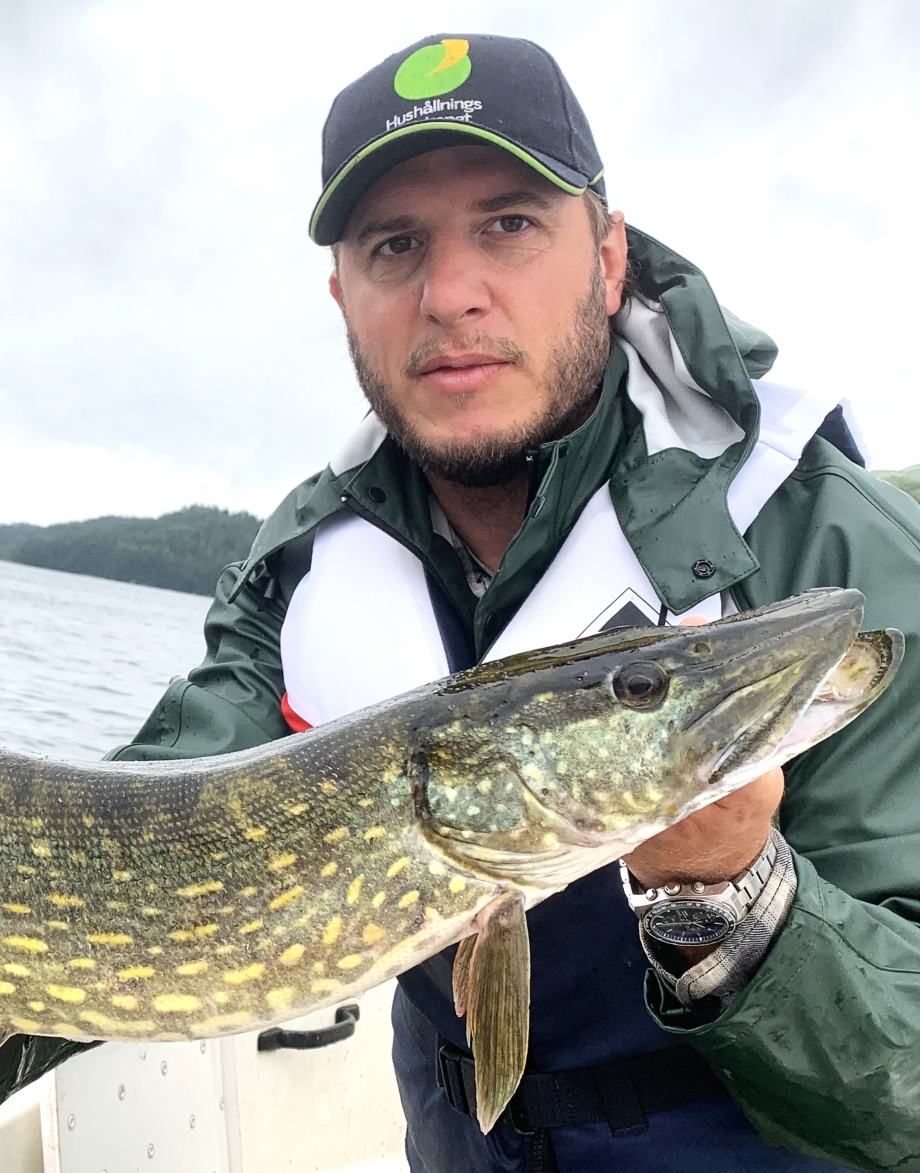
Styrelsen
Ordförande
Mats Halling (Kalmar län)
Ledamöter
Olle Bergfors, Dalarnas län
Håkan Söderberg, Jönköpings län
Malin Ekwall, Hallands län
Lars Emilsson, Värmlands län
Camilla Dahlberg, Jämtlands län
Carin Hoflund, LRF
Ola Helmersson, Hushållningssällskapet

Slide 8
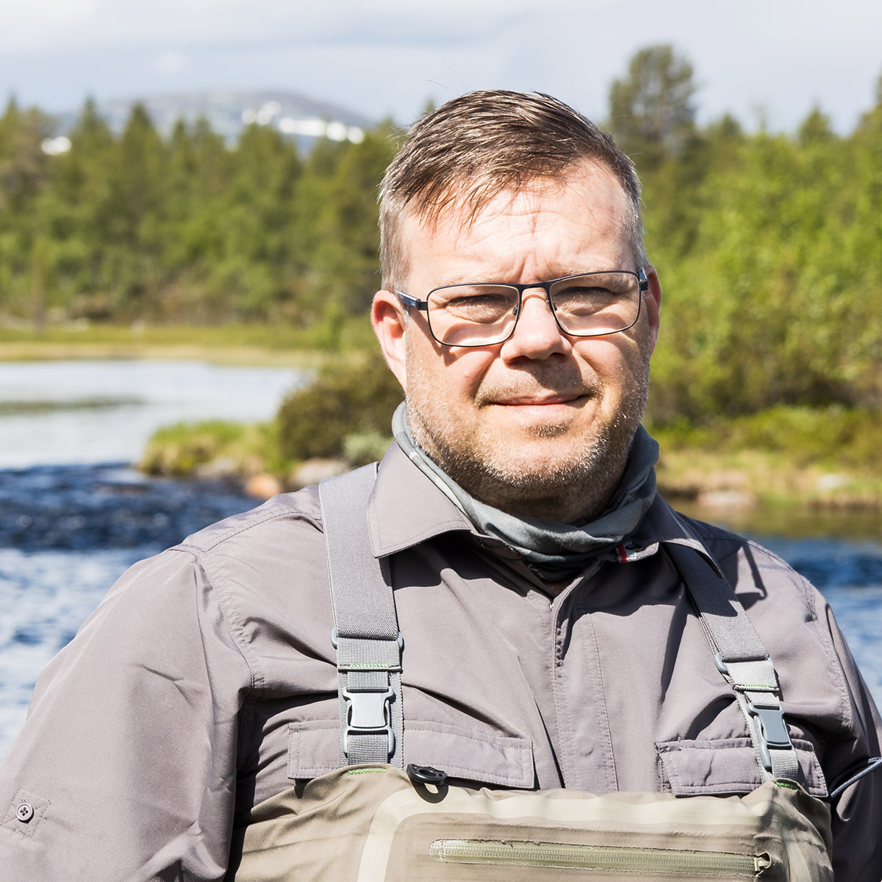
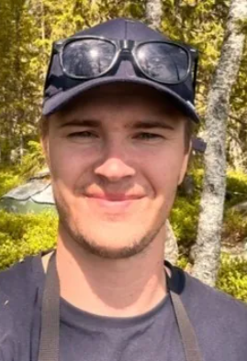
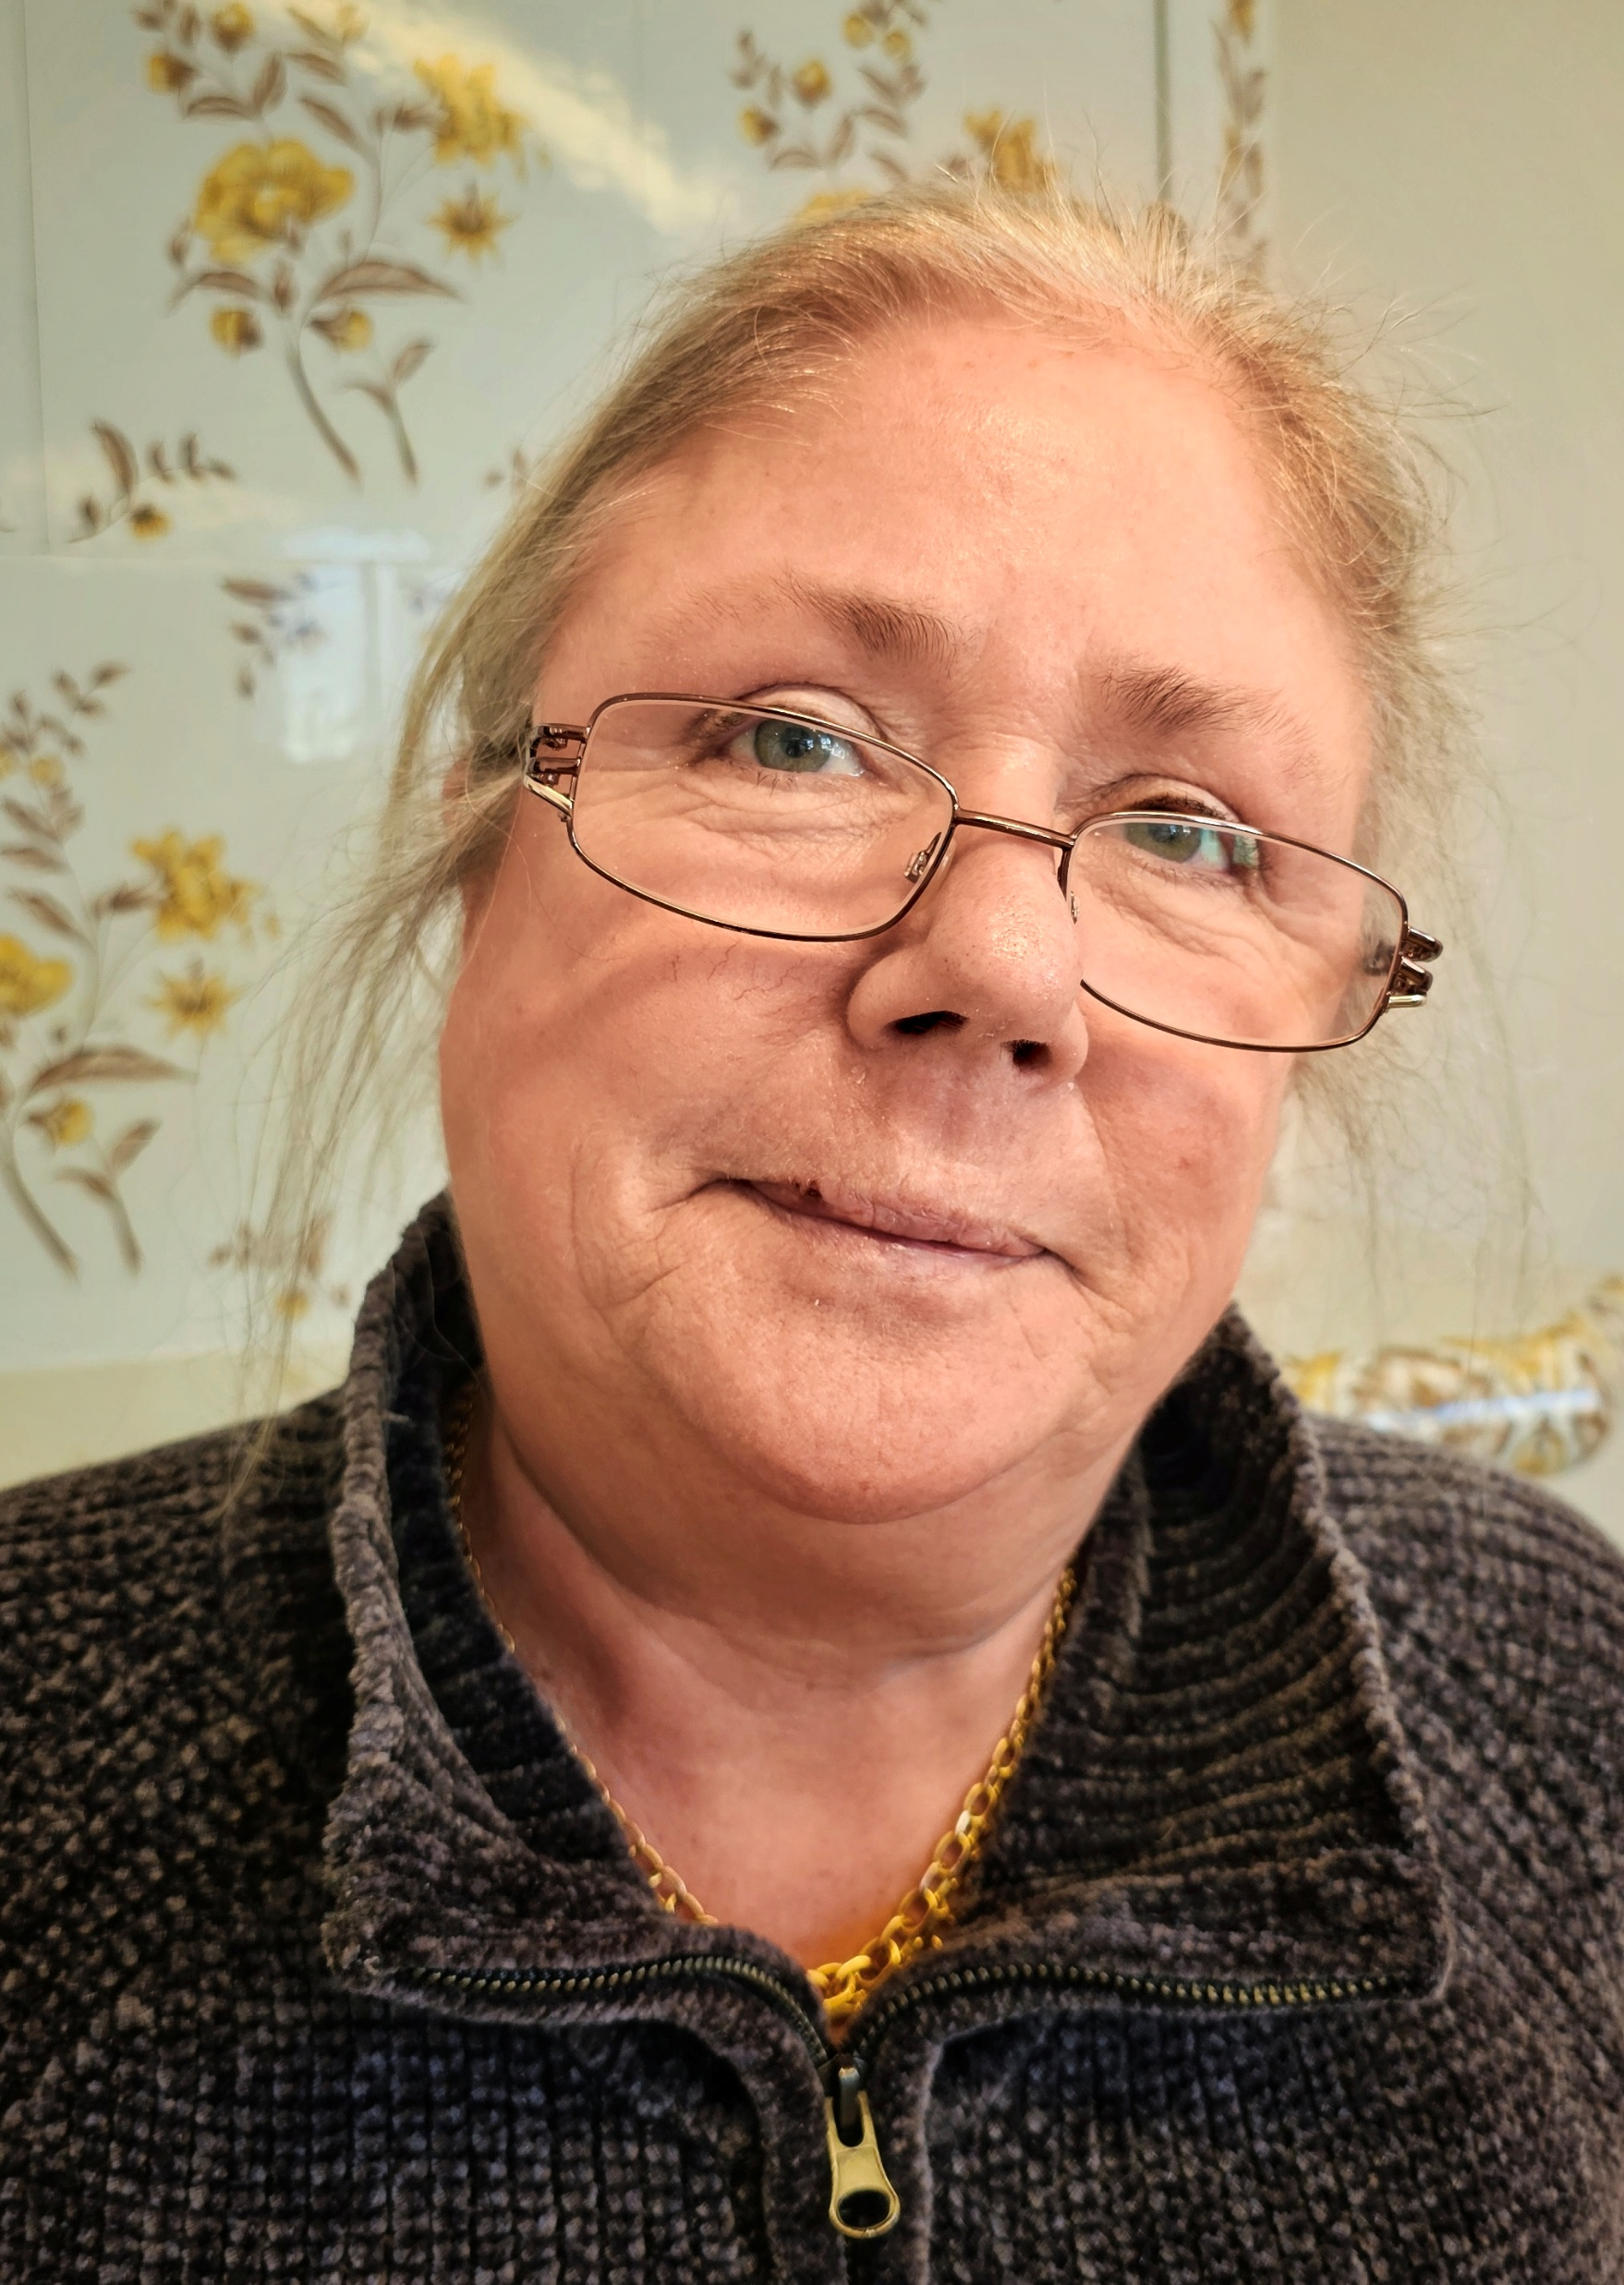
Rikskansliet ligger i Karlskrona, Blekinge
Sveriges Fiskevattenägareförbund Borgmästaregatan 9 371 15 KARLSKRONA www.vattenagarna.se info@vattenagarna.se
Tony Forsberg Niklas Persson Nina Nilsson Förbundsdirektör bitr. förbundsdirektör Ekonomi/kansli
0722-14 08 69 0722-21 44 69 0702-80 13 83 tony.forsberg@vattenagarna.se niklas.persson@vattenagarna.se nina.nilsson@vattenagarna.se

Slide 9

Organisationen
Alla medlemmar är direkt anslutna i Sveriges Fiskevattenägareförbund
Centralt medlemsregister och central uppbörd
Riksförbund med anställd Förbundsdirektör som fokuserar på näringspolitik, information och medlemsservice.
Operativa länsförbund och distrikt med få administrativa uppgifter och där medlemmarna är geografiskt associerade.
Länsförbund och regioner representeras vid riksförbundsstämma efter storlek.
Den demokratiska representationen från län som saknar fiskevattenägareorganisation säkerställs genom rådslag som årligen arrangeras av riksförbundet.
Antalet ombud från respektive länsförbund eller
län baseras på antal medlemmar enligt följande :
5 – 25 medlemmar - ett ombud
26 – 75 medlemmar - två ombud
75 medlemmar - tre ombud

Slide 10
Förbundets medlemmar
Ca 635 Fiskevårdsområdesföreningar (uppskattningsvis ca 150 000 fiskerättsägare)
Ca 100 Bolag, organisationer och enskilda näringsidkare
Ca 50 Kommuner
Ca 25 Stödjande medlemmar
Samt 19 st associerade länsförbund och distrikt

Slide 11
Länsfördelning av förbundets medlemmar

Slide 12
Avgiftsmodell 2025
Fiskevårdsområdesföreningar
Fast avgift : 900 kr (1 100kr 2026)
Rörlig avgift: 3 % på bruttoomsättningen av sålda fiskekort och andra
upplåtelser upp till takbeloppet 15 000 kr (→totalt 15 900kr (16 100kr 2026))
Kommuner
Ideell medlemsavgift 100 kr momsfri + serviceavgift 2 900kr (3 200kr 2026) momspliktig → totalt 3 725kr (4 100kr 2026)
Enskilda näringsidkare
Ideell medlemsavgift 100 kr momsfri + serviceavgift 900 kr momspliktig (1 100kr 2026).
Därutöver en rörlig avgift baserad på inkomst av fiske 3 %.
Stödjande medlem
Ideell medlemsavgift 500kr momsfri (600kr 2026).
Organisationsmedlemmar, skogsbolag mm
Avgiftens storlek bestäms från fall till fall genom överenskommelse

Slide 13
Råd och support
Förbundet ger råd och support inom bland annat
följande områden :
Fiskeribiologi, fiskevård och fiskejuridik
Fiskerättsliga och fastighetsrättsliga frågor
Fiskevårdsområdets administration
Förvaltning och fiskevattenutveckling
Fiskerinäring – kust- och insjöfiske, vattenbruk och fisketurism
Dessutom arrangeras regionala medlemsmöten och
inspirationsträffar och initiativ tas till regionala och
nationella utvecklingsprojekt.

Slide 14

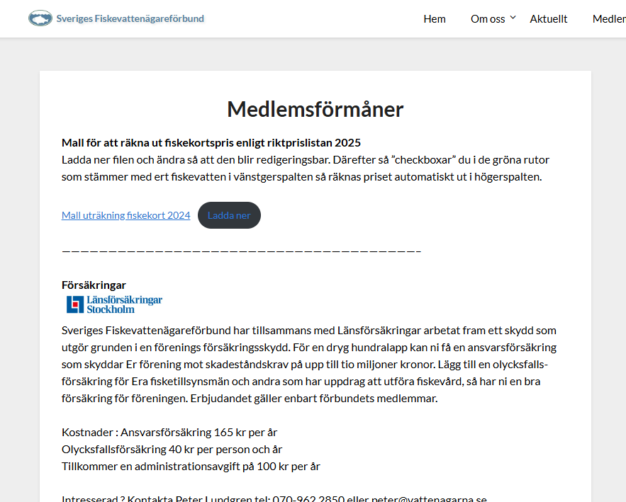
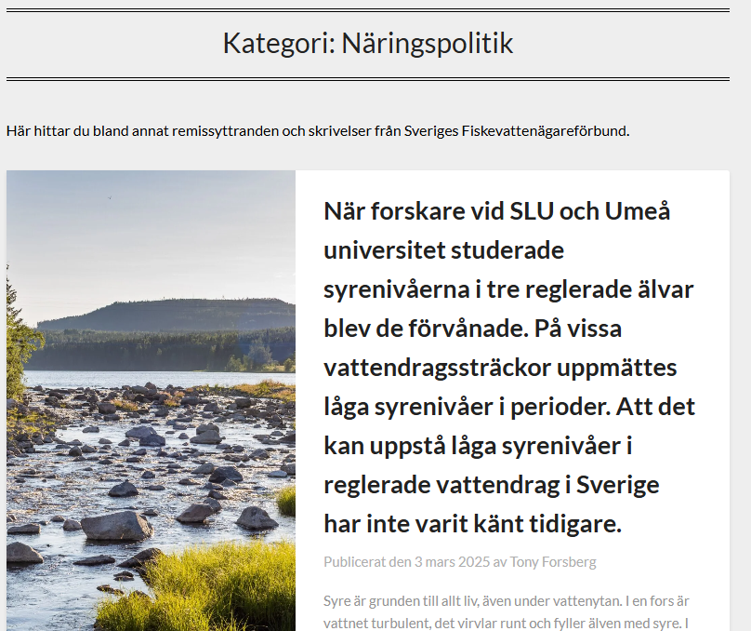

www.vattenagarna.se
Riksförbundsdel – Länsförbundsdel - Medlemsdel
Dolda medlemssidor → Nyhetsbrev, stadgar,
stämmoprotokoll, verksamhetsstrategi,
vägledningsmaterial, hemsideinstruktioner,
försäkringar, iFiskemanualer, etc

Slide 15
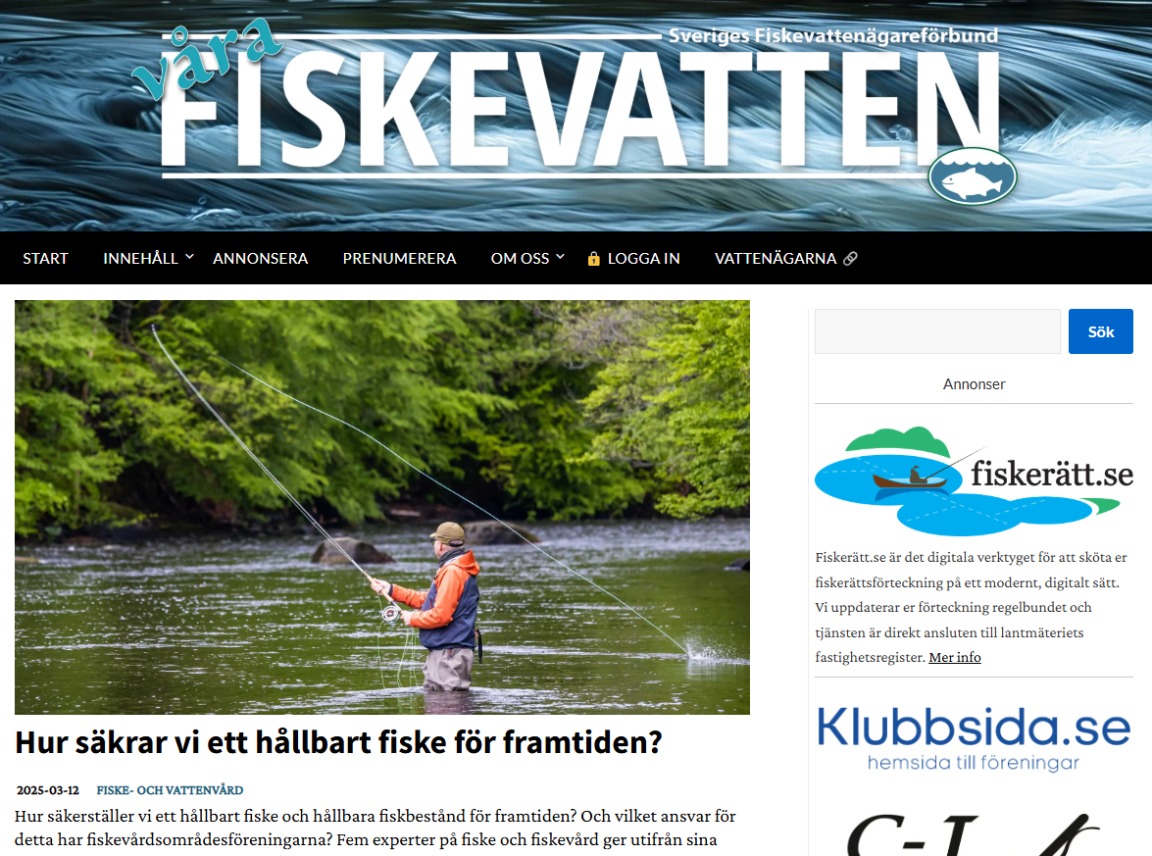

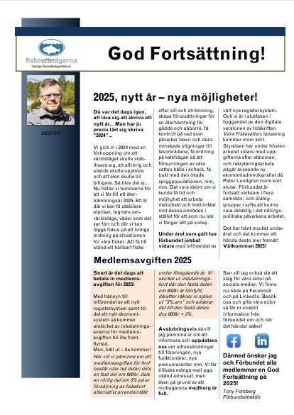
Kommunikation
Nu också som digital version! vårafiskevatten.se
Våra Fiskevatten
Förbundets medlemsorgan och landets enda facktidskrift för förvaltning och utveckling av fiskevatten. Tidningen speglar biologiska, juridiska och ekonomiska frågeställningar och innehåller reportage med både goda exempel och exempel på brister i lagar, regler och förutsättningar för utvecklingen av landsbygdsbaserade fiske- och upplevelsenäringar. Tidningen utkommer med 4 nummer per år.
Redaktör för Våra Fiskevatten är Hans Hellberg.
Nyhetsbrev
Förbundets elektroniska nyhetsbrev utkommer ca 4 gånger per år och mailas ut till medlemmar och alla funktionärer i föreningar som önskar stå med på sändlistan. Nyhetsbrevet fångar upp förbundsdirektörens aktuella reflektioner, på gång i förbundet, remissyttranden, nya medlemmar, mm.

Slide 16
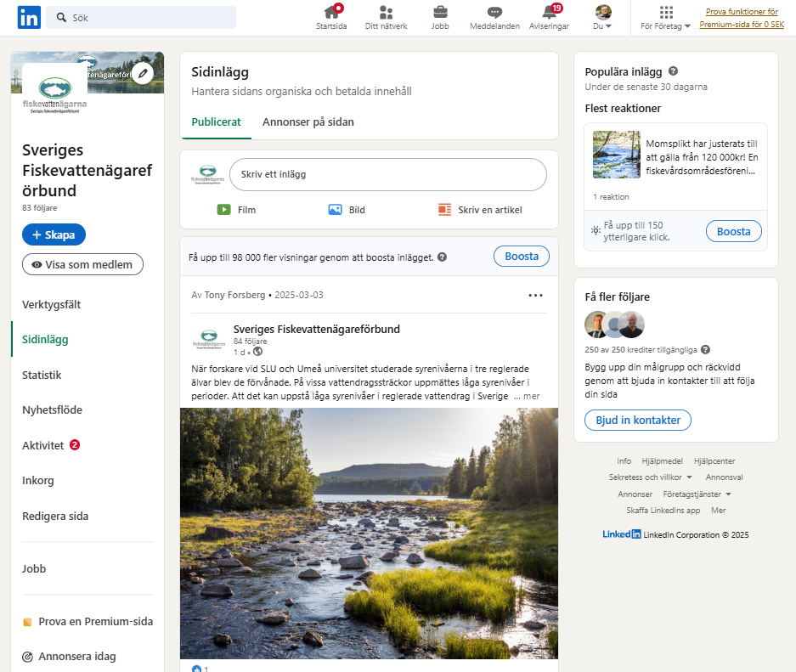
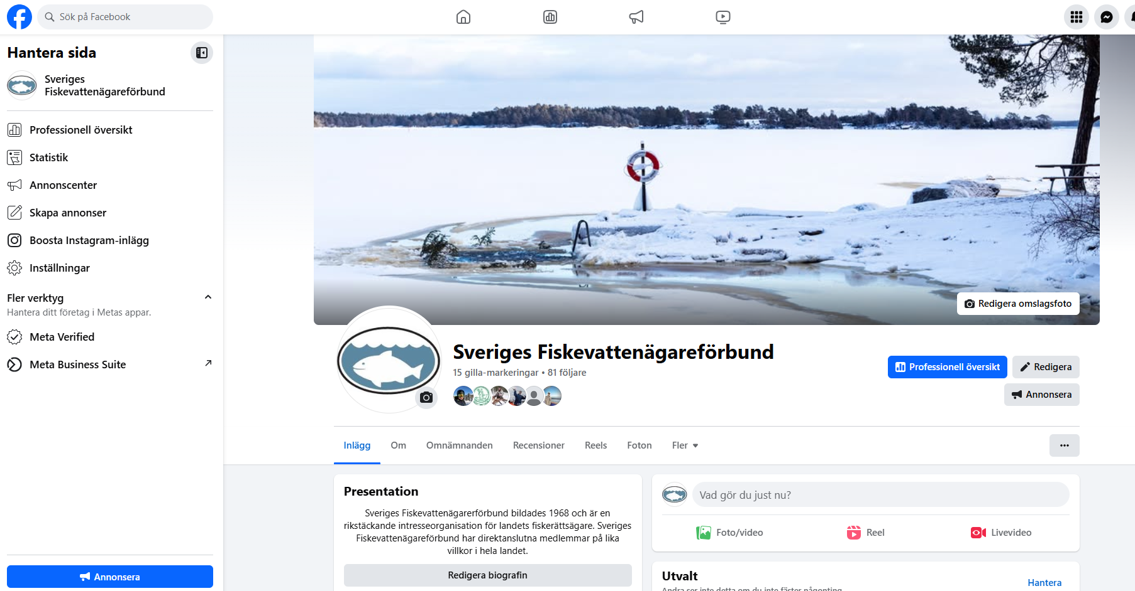
Sociala medier

Slide 17
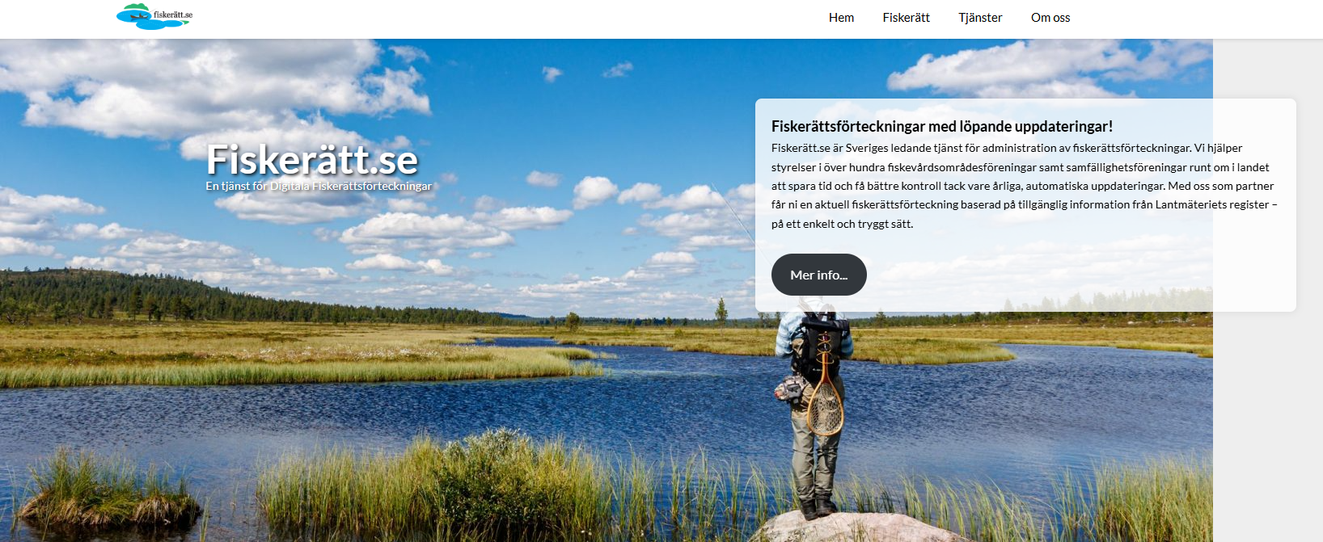


Svensk Fiskerättstjänst AB
Det ska vara enkelt att administrera och hålla en fiskerättsförteckning aktuell. Med fiskerätt.se får en fiskevårdsområdesförening eller samfällighetsförening ett perfekt digitalt verktyg och professionell hjälp att hålla dess fiskerättsförteckning uppdaterad och aktuell.
Gällande lagstiftning (LOFO 1981:533) utgår från att fiskerättsförteckningen i en fiskevårdsområdesförening är uppdaterad och aktuell. Detta är en förutsättning för att föreningen ska kunna fungera och vara rättssäker.
Ansvaret för att fiskerättsförteckningen är aktuell åligger föreningens styrelse.
Den digitala tjänsten fiskerätt.se är sammanlänkad med Lantmäteriets fastighetsregister där kundens digitala fiskerättsförteckning slås och körs mot fastighetsregistret en gång per år och uppdateras automatiskt med ägare- och adressuppgifter. Föreningar som är medlemmar i Sveriges Fiskevattenägareförbund har förtur och rabatterat pris.
Svensk Fiskerättstjänst AB

Slide 18

Handböcker
Bekräfta dina vatten
En handbok i förvaltning av sötvattenskräftor
Bekräfta dina vatten är en populärt skriven, vetenskapligt grundad bok om kräftförvaltning och kräftbiologi. Kräfthandboken har producerats av Sveriges Fiskevattenägareförbund i samverkan med SLU:s kräftforskare.
Boken behandlar förvaltning av både signalkräfta och flodkräfta och belyser de faktorer som påverkar kräftornas livsbetingelser och hur man kan förbättra förutsättningarna för ett kräftbestånd. Boken innehåller även reportage om kräftförvaltning och inspirerande exempel om kräftans potential som landsbygdsnäring.
Nya medlemmar i Sveriges fiskevattenägareförbund erhåller ett gratisexemplar av boken.
Medlemspris ➔ 200 kr inkl. moms och frakt (beställning av minst 20 ex) Medlemspris ➔ 225 kr inkl. moms + frakt (mindre beställningar)

Slide 19

Handböcker
Fånga Fiskeresursen
En studiebok i lokal fiskevattenutveckling och småskalig fisketurism
Fånga Fiskeresursen är en praktisk studiebok som både kan användas som studiecirkelmaterial och vid självstudier. För föreningens funktionärer ger den värdefulla kunskaper och god vägledning i det löpande förvaltningsarbetet. Boken bygger på utprovade utvecklingsmodeller för lokal fiskevårdsplanering och fisketurismutveckling.
Studieboken vänder sig till såväl fiskevårdsområdesföreningar och samfällighetsföreningar som enskilda fiskevattenägare, familjeägda jord- och skogsbruksföretag, med intresse att utveckla och etablera fisketurism som näring på gården. Studieboken ger handfast vägledning vid utarbetande av lokala förvaltnings- och utvecklingsplaner i föreningen. Boken bistår dessutom med strukturerad hjälp åt landsbygdsföretagare med ambitioner att utveckla småskalig fisketurism som näring på gården.
Nya medlemmar i Sveriges fiskevattenägareförbund erhåller ett gratisexemplar av boken. Pris: 150 kr inkl. moms + frakt

Slide 20
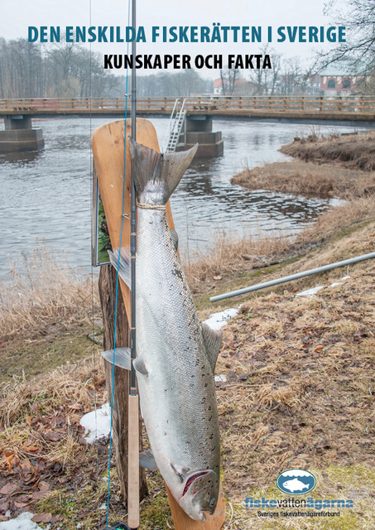
Den enskilda fiskerätten i Sverige…
…kunskaper och fakta är en vitbok som förklarar och belyser olika aspekter av den värdefulla enskilda fiskerätten.
Boken beskriver fiskerättens historia, fiskerätten och lagen, den enskilda fiskerätten, fastighetsägarens rådighet och fiskerättens ekonomiska värde.

Slide 21

Väglednings- och utbildningsmaterial
Att bilda fiskevårdsområde – Så här går det till ! är ett modernt vägledningsmaterial för bildande av fiskevårdsområden. I materialet återfinns också inspiration i form av reportage om verksamheten inom några befintliga fiskevårdsområdesföreningar. Materialet kan även tjäna som stöd och allmän förkovran vid behov av stadgeändringar, sammanslagningar och andra förändringar i befintliga fiskevårdsområden
Att införa kontrollavgiften – Så här går det till ! är ett trevligt och lättillgängligt vägledningsmaterial om fiskevårdsområdets kontrollavgift. Materialet innehåller även verklighetsanknutna reportage om hur kontrollavgiften infördes och tillämpas i ett par fiskevårdsområdesföreningar.
Fisketillsyn – Utbildning för fisketillsynsmän är ett nyproducerat, modernt utbildningsmaterial för grundutbildning och fortbildning av fisketillsynsmän. Materialet innehåller även reportage med goda exempel på hur en väl fungerande fisketillsyn kan struktureras upp och hur fiskebrott hanteras av polis och åklagare.

Slide 22

Väglednings- och utbildningsmaterial
Praktisk fiskevård i fiskevårdsområdet – Idéer för inspiration är en populär inspirationsskrift som i reportageform lyfter fram åtta lämpliga och konkreta fiskevårdsåtgärder som kan genomföras i ett fiskevårdsområde. Materialet innehåller även faktatexter om bland annat regelverk, nödvändiga tillstånd, kostnader och möjliga finansieringsvägar. Skriften ger enkel och konkret vägledning och inspiration åt funktionärer i fiskevårdsområden.
Vattenförvaltningen och fiskevårdsområdet förklarar på ett populärt och pedagogiskt sätt den svenska vattenförvaltningen och olika myndigheters och organisationers roll i arbetet med att uppnå en god vattenmiljöstatus i landets sjöar och vattendrag. Med lätt tillgängliga fakta, intervjuer med myndigheter och kommuner samt reportage från verkligheten ute i Vattenråden är förhoppningen att skriften ska inspirera till ökad samverkan mellan Vattenråden fiskevårdsområdesföreningarna.
Aktiv och modern förvaltning i fiskevårdsområdet ger, utifrån en nyligen genomförd kartläggning av fiskevårdsområdesföreningar i Jämtland och Östergötland, en generell vägledning samt förmedlar kunskaper och verktyg för ett aktivt och modernt förvaltningsarbete i fiskevårdsområden i hela landet. Skriften behandlar bland annat angelägna behov och åtgärder kring uppdatering av fiskerättsförteckningar, sammanslagning av fiskevårdsområden, ekonomisk administration, föryngring av styrelser, fiskevårdsplanering och digital förvaltning.

Slide 23

Riktprislista för fiskekort
En rekommendation från Sveriges fiskevattenägareförbund som hjälper till att sätta rätt värde på upplåtelser av handredskapsfiske, säkrar upp uthållig förvaltning och höjer statusen på fiskevattnet.
Riktprislistan behandlar i huvudsak handredskapsfiske med personligt fiskekort. Riktprislistan utgår från ett grundpris där prissättningen sedan uppgraderas utifrån fyra tilläggsfaktorer som speglar det upplåtna fiskevattnets status och attraktionsvärde. Det ska kosta mer att fiska i ett välförvaltat fiskevatten än i ett vatten där fiskevårdsinsatser och service är ringa.
Riktprislistan innehåller också några starka argument för vikten av höjda fiskekortpriser.
UPPDATERAD 2025!

Slide 24
Några viktiga argument för att höjda fiskekortspriser!
En anständig prissättning på fiskekorten höjer statusen och värdet på landsbygdsresursen fiskevatten. Detta är i sin tur bra för landsbygdsutveckling och ökar respekten för den enskilda fiskerätten.
Fiskekortsintäkterna är nödvändiga för att bekosta det lokala förvaltnings och fiskevårdsarbetet inom fiskevårdsområdet.
Det blir allt svårare att mobilisera ideella krafter, inte minst ungdomar, till föreningarnas viktiga förvaltningsarbete. För att vidmakthålla och utveckla upplåtelser och fiskemöjligheter krävs arvoden och ersättning för nödvändiga arbetsinsatser.
Att köpa billiga fiskekort är ingen mänsklig rättighet.
Låga fiskekortspriser är dålig marknadsföring och lockar inga nya fiskekortsköpare och fiskegäster till fiskevattnet.
Sportfiskare och fisketurismföretagare vill ha välskötta fiskevatten och är beredda att betala för detta.
Den senaste SCB-studien visade att de sammantagna utgifterna för fritidsfisket uppgick till ca 6 miljarder kr. Knappt 9 procent av detta belopp utgjordes av fiskekort. Att enbart en spottstyver av denna ”miljardindustri” kommer de som i grunden erbjuder råvaran och ansvarar för upplåtelser, service och lokal fiskevård till del är inte rimligt.

Slide 25
Samråds- och refensgrupper
► Fokus- och åtgärdsgruppsmöten avseende nationella handlingsplaner för yrkesfiske, fritidsfiske och fisketurism (HaV/JV)
► Möten med övervakningskommittén för fiskerinäringen (Näringsdepartementet)
► Möten med dialoggruppen för Vattenkraftens Miljöfond
► Nationella samrådsmöten för de stora sjöarna (HaV)
► Möten med samrådsgrupper för Vättern
► Möten med programrådet för traditionell kunskap
► Informationsmöte om regeringsuppdraget att följa upp arbetet med vattenkraftens miljöprövning (HaV/Energimyndigheten)
► Årsmöte Ålplan Ätran
► Årsmöte Ålplan Viskan

Slide 26

iFiske
Sveriges Fiskevattenägareförbundet har ett avtal med iFiske om samverkan och utveckling av digitala fiskekort.
Avtalet innebär bland annat att förbundets medlemmar betalar tio procent lägre provision för fiskekortsförsäljningen jämfört med företagets övriga kunder.

Slide 27
Tack för visat intresse!

